Slide 1
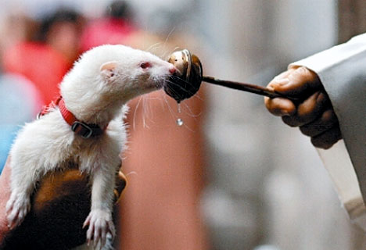
Христианское отношение к животным

Slide 2
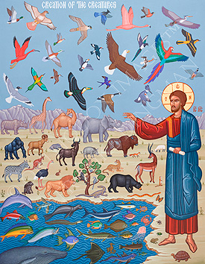
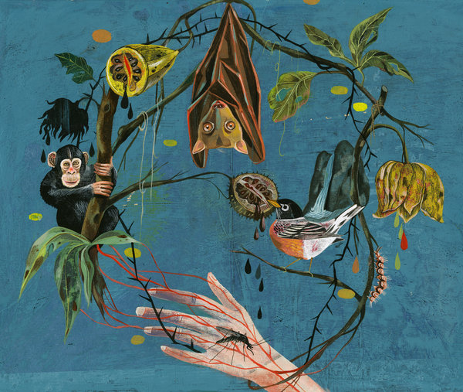
Предпосылки христианского отношения к творению:
каждая тварь, сотворённая Богом, находится с Ним в постоянном общении;
все мы ответственны за что-то в сотворённом Богом мире, в котором живём.

Slide 3
Связь между Богом, сотворённым Им миром и человеком:
все существующее сотворил Бог;
человек сотворён из основной материи всего мироздания, из которой созданы другие существа;
человек, будучи родным всему тварному, имеет прямое соотношение с ним (тварным);
человек и все творение призваны приобщиться Богу;
только человек может привести всех созданных тварей к духовности и привести их к Богу;
после грехопадения цельность отношений человека с Богом и со всем окружающим миром была нарушена;
воплощение Христа и Его спасительный подвиг носят космический характер;
взирая на Христа, мы и все творение способны приобщиться к Богу.

Slide 4
Христианское отношение к животным
Животные в Библии
Святые и животные
Посмертная участь животных
Животные на иконе
Место животных в нашей жизни

Slide 5
Животные в Библии
Бык
Буйвол
Верблюд
Волк
Ёж
Заяц
Коза
Корова
Летучая мышь
Лошадь
Леопард
Львы
Лягушка
Лиса
Медведь
Обезьяна
Осел
Овца
Рыбы
Собака
Слон (слоновая кость)
Тритон
Ящерица

Slide 6
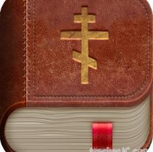
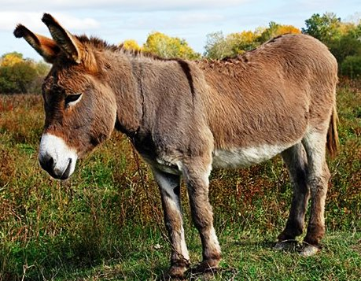
Животные в Библии
«Шесть дней делай дела твои, а в седьмой день покойся, чтобы отдохнул вол твой и осел твой и успокоился сын рабы твоей и пришлец» (Исх. 23, 12).
Валаамова ослица
(Чис. 22:23—33)
«Ликуй от радости, дщерь Сиона, торжествуй, дщерь Иерусалима: се Царь твой грядет к тебе, праведный и спасающий, кроткий, сидящий на ослице и на молодом осле, сыне подъяремной»
(Зах. 9, 9).
… если у кого из вас осел или вол упадет в колодезь, не тотчас ли вытащит его и в субботу?» (Лк. 14, 5).

Slide 7
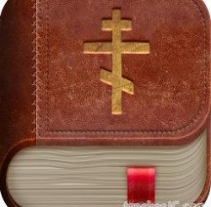
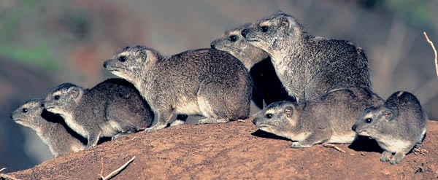
Животные в Библии
Даман
В 103-м Псалме он называется зайцем: «Каменные утесы – убежище зайцам» (Пс. 103, 18).
В книге Притч эти зверьки ставятся в пример как трудолюбивые существа: «Горные мыши - народ слабый, но ставят домы свои на скале» (Притч. 30, 26).
В книге Левита он называется тушканчиком (Лев. 11, 5).

Slide 8
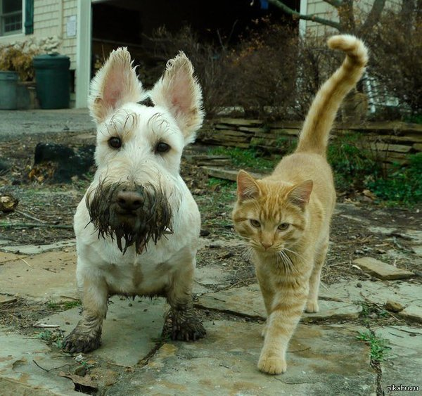
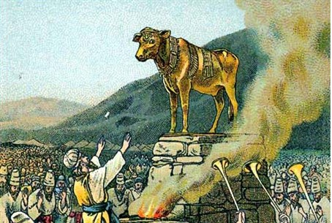
Животные в Библии
Чистые и нечистые животные?
В Ветхом Завете - исключительно кулинарный характер. По своей природе все, сотворённое Богом, «хорошо весьма».
«Многое по природе очень хорошо, но для пользующихся становится большим злом, не из-за собственной природы, но из-за порочности пользующихся», - говорит Святитель Фотий Константинопольский . Заповедь разделять чистых и нечистых животных , чтобы не впасть в идолопоклонство.
В Новом Завете разделение на чистое и нечистое совершенно четко снимается: «Что Бог очистил, того ты не почитай нечистым» (Деян. 10,15).

Slide 9
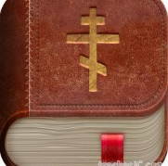
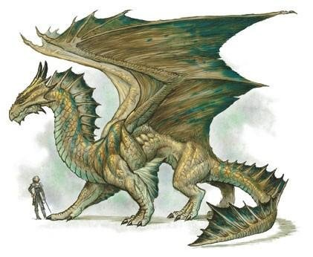
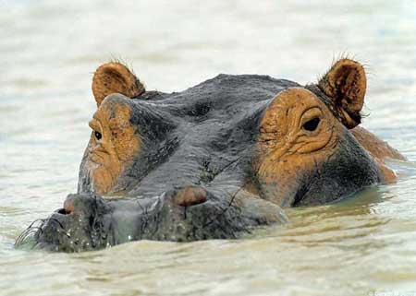
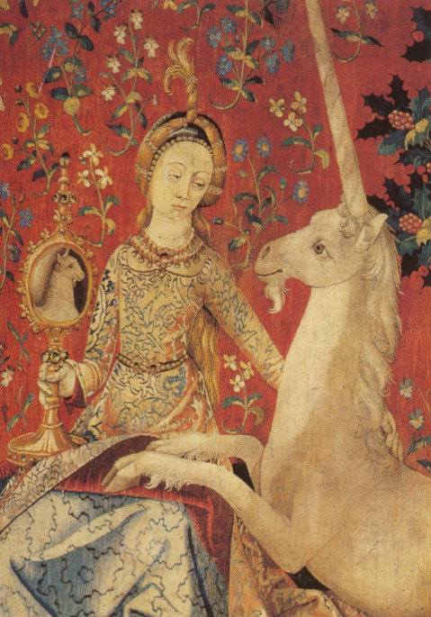
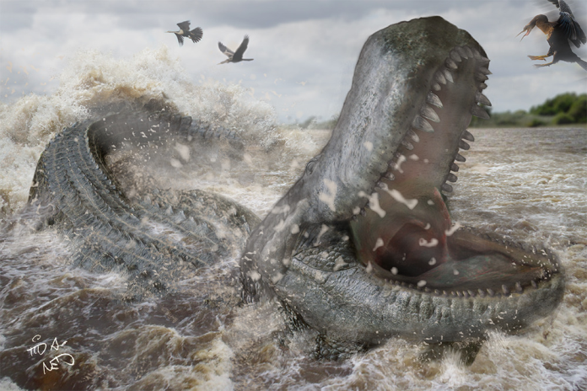
Животные в Библии
Загадочные животные
«Бегемот»
(Иов. 40:10-40:19)
Дракон
(Пс.43:20), (Дан.14:23—28), (Откр.12—13, 16:13, 20)
Единорог
(Чис.23:22)
Левиафан (Крокодил)
(Иов.40:20—41:26, Иов.7:12)

Slide 10
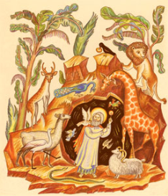
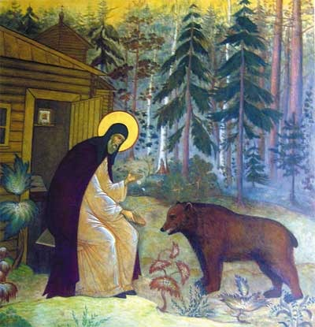
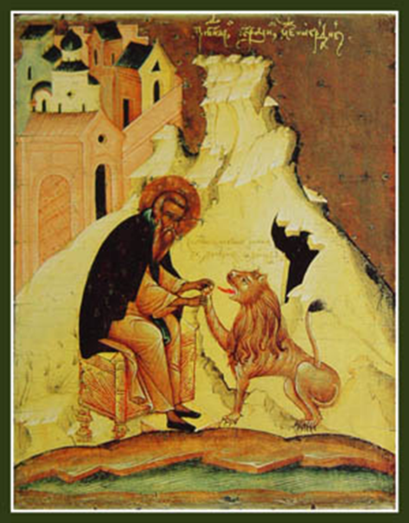
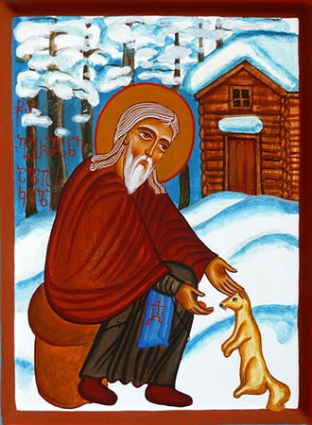
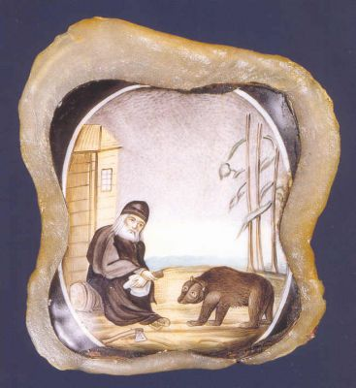
Святые и животные
«Животные обоняют запах рая и идут к святым». Исаак Сирин.
Преподобный Сергий Радонежский
Преподобный Герасим Иорданский
Преподобный Герман Аляскинский
Преподобный Серафим Саровский

Slide 11
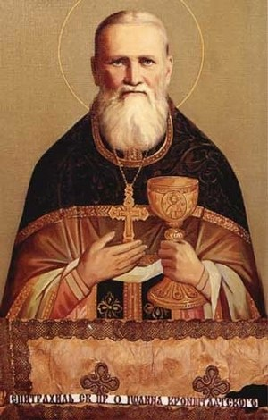
Святые и животные
Не дыши злобою, мщением, убийством даже на животных, чтобы твою собственную душу не предал смерти духовный враг, дышащий в тебе злобою даже на бессловесных тварей, и чтобы тебе не привыкнуть дышать злобою и мщением и на людей. Помни, что и животные призваны к жизни благостью Господа для того, чтобы они вкусили, сколько могут, в короткий срок жизни радостей бытия. Благ Господь всяческим [Пс. 144, 9]. Не бей их, если они, неразумные, что-либо и напроказят или пострадает от них какая-либо из твоей собственности. Блажен, иже и скоты милует.
Святой праведный Иоанн Кронштадтский:
Моя жизнь во Христе
Слово 307

Slide 12
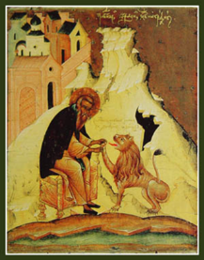
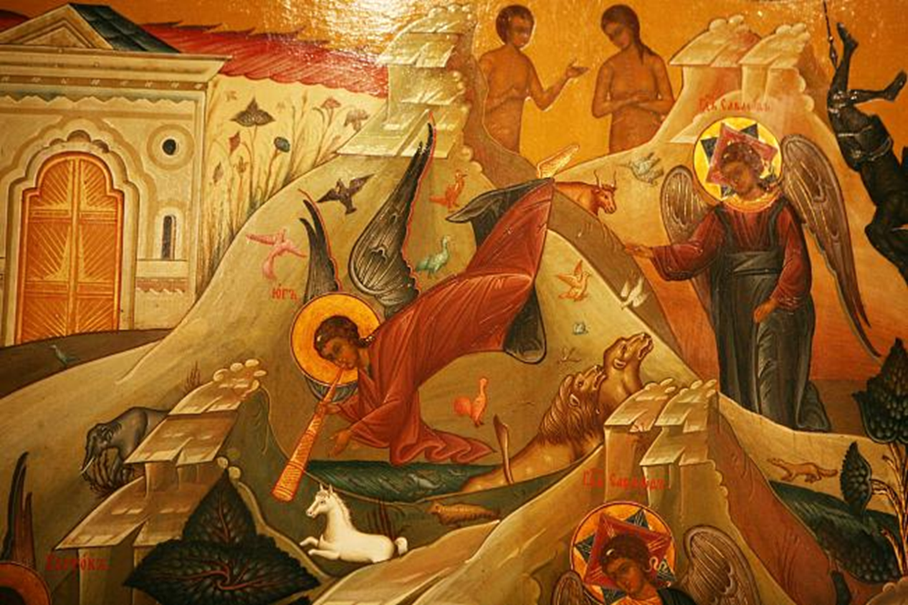
Животные на иконе
На иконе мы видим:
Человека
Фон иконы
«Ибо знаем, что вся тварь совокупно стенает и мучится доныне; и не только она, но и мы сами, имея начаток Духа, и мы в себе стенаем, ожидая усыновления, искупления тела нашего» (Рим. 8, 19-23).

Slide 13
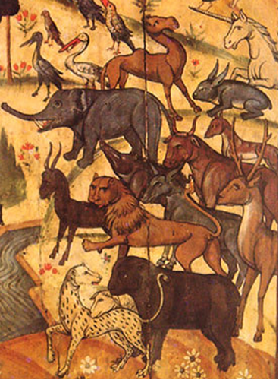
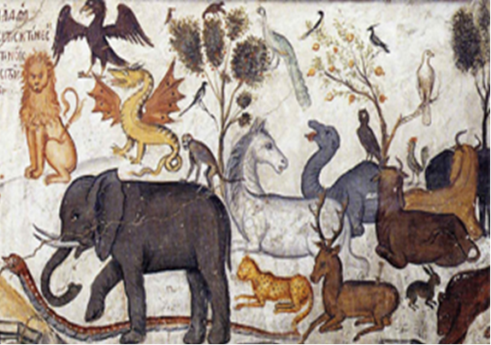
Животные на иконе
Животные на иконе
Фон иконы:
выражает один из смыслов иконы – а именно космический смысл;
отображает спасённое, обожжённое состояние природы;
напоминает нам о нашем призвании преобразить через любовь себя и весь мир вокруг.

Slide 14
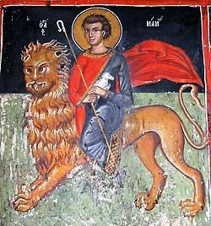
Животные на иконе
«Животные обоняют запах рая и идут к святым».
Преподобный Исаак Сирин.

Slide 15
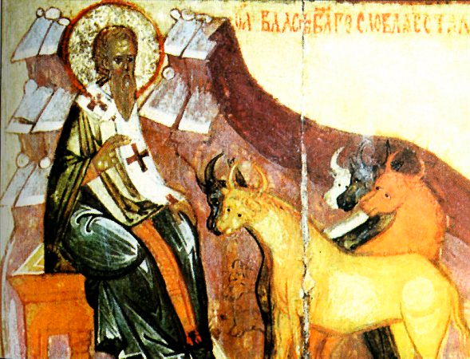
Животные на иконе

Slide 16
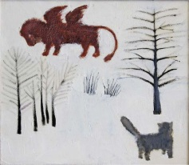
Посмертная участь животных
Вопрос о том, что происходит с животными, когда они погибают, догматически никак не закреплен.
Но Церковь говорит, что есть души растительные, у животных— животная душа, у человека есть и растительная и животная душа, и, кроме того, есть душа человеческая и Дух Божий.
Две точки зрения:
Поскольку Господь не предназначал животных для бессмертия, душа животного исчезает вместе с телом;
Все живое творение войдет в вечность и приобщится грядущим благам. Как это будет? – мы не знаем.

Slide 17
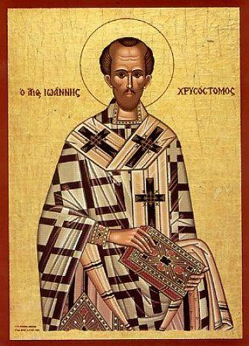
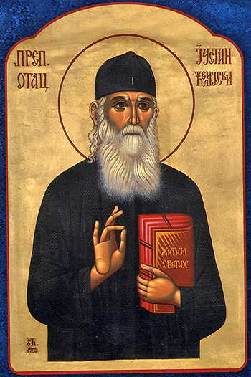
Посмертная участь животных
Святитель Иоанн Златоуст: «…То, что ниже тебя, что не имеет ни разума, ни чувств – и то будет с тобою участвовать в благах. Освобождена будет, – говорит апостол, – от рабства тлению, то есть не будет уже тленною, но делается соответственною благообразию твоего тела. Как тварь соделалась тленною, когда твое тело стало тленным, так и тогда, когда тело твое будет нетленным, и тварь последует за ним и сделается соответственной ему».
Преподобный Иустин Сербский: «Воскресение мертвых будет концом смерти не только для людей, но и для видимой природы, которая подверглась смерти и тлению по грехолюбивой воле своего надменного господина – человека… Восстановлением человека в изначальном состоянии Господь и природу вернет в ее изначальное безгрешное состояние. Тогда не только христолюбивые люди древнею добротою возобразятся, но и вся природа…»

Slide 18
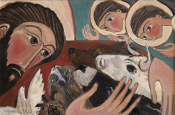
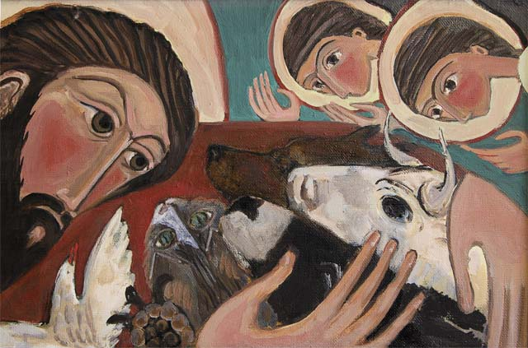
Место животных в нашей жизни
Животные служат человеку, как служили ему в раю;
Общение с животными – это и школа любви;
Когда питомцы встают между нами и Богом, превратившись в страсть, то это грех;
Если животное пропало, заболело, то можно попросить заступничество у святых о его нахождении, выздоровлении;
Об умерших животных молиться не нужно, потому что суть молитв за усопших — прощение их грехов, а у животных грехов нет.

Slide 19
Что это значит для нас?
Это значит, что животные и мир вокруг нас, через общение с нами, с нашей бессмертной душой, могут прикоснуться к вечности;
Мы призваны преобразить через любовь себя и весь мир вокруг;
Несмотря на несовершенство, которое присутствует в мире, он может быть образом, «иконой» преображённого, обоженного уже сейчас и теперь творения.

Slide 20
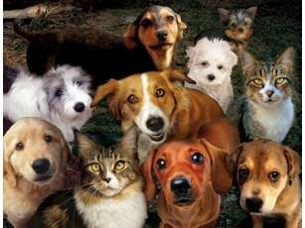
СПАСИБО ЗА ВНИМАНИЕ…
К НАМ!

